Slide 2
Referaggio sigla
CALCOLO
Gianpaolo Carlino (coord)
Antonio Budano
Andrea Mazza (new entry)
Michele Michelotto
Ruggero Ricci
CCR – Lecce
Settembre 2016

Slide 3
La Sigla Calcolo
Contiene per tradizione tutto quello che non sta in NET, SST e nei progetti
Ci siamo occupati di
Missioni per attività CCR
Consumo per spese di interesse nazionale
Infrastrutture: UPS, Data center cooling
Non ci siamo occupati di
Linee dati
manutenzioni o licenze passate a NET o SST
Manutenzione Hw e Sw, Licenze nazionali al CNAF

Slide 4
Missioni

Slide 5
Missioni
Regola
1.5 k€ per sezione richiedente + PR (da SST)
Riunioni CCR sono istituzionali. Le sedi hanno i fondi di dotazione.
I gruppi di lavoro hanno i loro fondi
Questi sono per facilitare partecipazione ad altre riunioni e workshop generici
Aggiunta + 1.0 k€ per sede disagiata (CA,CT,LE,LNS,TS)
Se richiesta esplicitamente inferiore viene concessa
Ma abbiamo proposto di finanziare chi non ha chiesto ancora per quest’anno (CT,FE,FI)
Eccezioni
Pisa + 1.0 k€ per Tommaso (Tier2)
nessun incremento per membri delle CSN (Napoli, Padova, Padova) e S.I. (Roma1)
Parma 1.5 k€ , Gruppo Collegato, CSN4, sempre molto presente
CNAF + 0.5 k€ per le attività nazionali, come richiesto

Slide 6
Management CCR
Bologna 10 k€ per Claudio
MiB 10 k€ per Dario
Padova 4 k€ per Rossana

Slide 7
Rimbalzi
Torino Manutenzione sw di backup verso SST (Anche l’anno scorso)
Torino Manutenzione Linea dati verso lab verso NET – anche l’anno scorso
CNAF Linee VOIP per sistema Asterisk verso NET – anche l’anno scorso
Ringraziamo i referees SST e NET per averle accolte

Slide 8
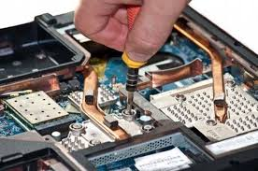
Metabolismo farm
Indicazioni
Se il centro di calcolo ha richieste di consumo ben motivate (non generico metabolismo) per esigenze del servizio calcolo
non si finanzia farm di GRID, C3S etc…

Slide 9
Consumo
Rimborso PEC 2016 e 2017 a Genova 2.0 k€
CNAF per convenzioni CRUI – DOI 0.5 k€

Slide 10
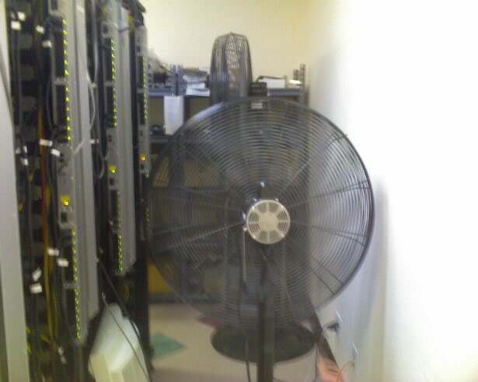
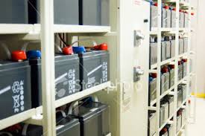
Infrastrutture

Slide 11
Regole Generali
Priorità a interventi urgenti
Priorità a interventi che migliorino efficienza e risparmio energetico per l’ente
Ordinare le richieste in priorità
Cofinanziare al 50%

Slide 12
Legnaro
Richiesta di 12 k€ per Chiller per il sala CED dei LNL in comune con T2
Proposta di approvazione 6 k€ sub judice l’anno scorso per dubbi tecnici (efficienza energetica, dimensionamento)
Valutata da Ruggero e Andrea per la parte tecnica la nuova proposta da 16K
Cofinanziamo 6 k€ e proponiamo di metterla su fondi 2016

Slide 13
Pisa
Lavori elettrici per equilibrare due linee verso CED
Dal punto di vista tecnico sembra tutto ok
Dal punto di vista competenza non si tratta di miglioramento di efficienza energetica

Slide 14
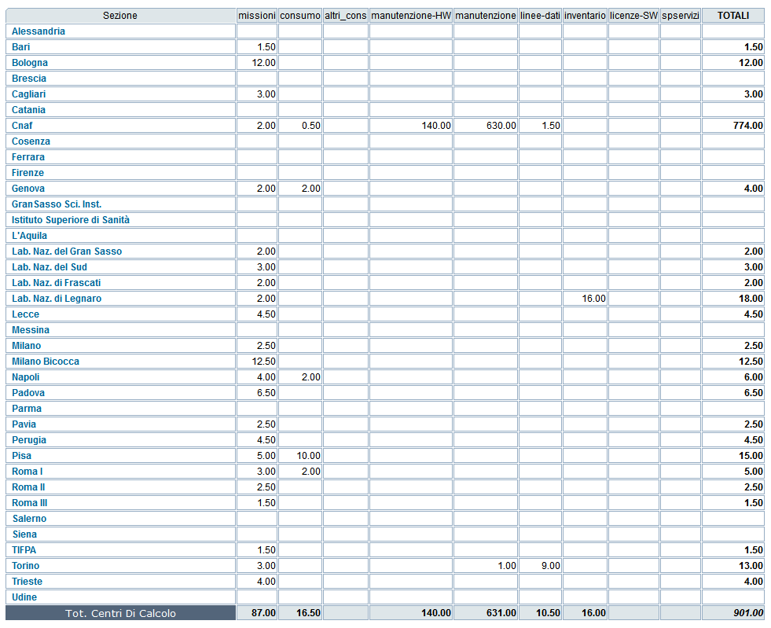
Riepilogo
X
X
X
X
X
X
X
X

Slide 15
Proposta
Missioni
Richieste 88.5
Proposte 68.5 (alcune non richieste)
Consumo
Richieste 18
Proposta 2.5
Inventario
Richiesta 16
Proposta 8 in anticipo su 206

